Slide 1
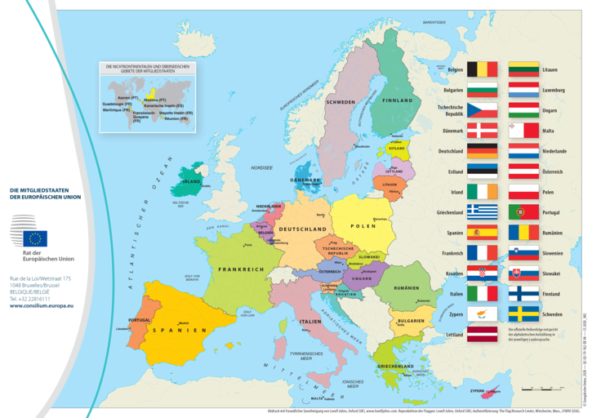
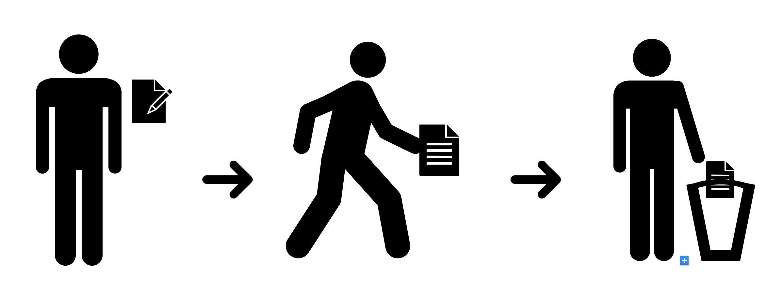
Ablauf Junior EU Wahlen das müssen sie beachten
Urheberrechtsfreies Bild
Marco Gabrisch, Jana Mansfeld, Julia Kammin
Über unser Projekt
Das Junior EU Wahlen Projekt wird von den Schülerinnen und Schülern der El23/1 gemeinsam mit Herr Kletti geleitet. Mit diesem Projekt wollen wir den Schüler/innen dieser Schule das Interesse an den Wahlen und an Politik näher legen. Wie bei den echten Wahlen ist die Teilnahme freiwillig.
Die fünf Wahlgrundsätze
Allgemein
Allgemein ist eine Wahl, da alle Bürgerinnen und Bürger eines EU-Landes eine Stimmrecht besitzen. Bei den Wahlen spielen Geschlecht, Herkunft,Konfession, Beruf oder politische Überzeugung keine Rolle. Das einzige Wichtige ist , dass die Person das 18. Lebensjahr vollendet hat und für mindestens drei bis vier Monate in Europa gelebt hat
Unmittelbarer
Es handelt sich um eine unmittelbare Wahl , wo man einem Wahlmann seine Stimme gibt , der dann wiederum den Präsidenten wählt.
Frei
Frei ist eine Wahl, wenn die Bürgerinnen und Bürger in ihren Entscheidungen nicht beeinflusst wurden. Der Grundsatz einer freien Wahl gewährleistet, dass ein Wähler seinen wahren Willen unverfälscht zum Ausdruck bringen kannUnd sein Wahlrecht ohne Zwang oder sonstige unzulässige Beeinflussung von außen auszuüben. Dazu gehört auch, dass es keinen Wahlzwang gibt und jeder Bürger frei darin ist, an einer Wahl teilzunehmen.
Gleich
Gleich ist die Wahl, da jede Stimme den gleichen Wert hat, und es spielt keine Rolle, wer das Kreuz gesetzt hat
Geheim
Geheim ist eine Wahl, wenn jeder Wähler seine Stimme unbeobachtet und anonym abgeben kann. Um eine geheime Wahl sicherzustellen, werden Wahlkabinen verwendet
Bild Nummer 1
Verhaltens Regeln
Nicht mehr als 4 Leute gleichzeitig im Raum
Kein gegenseitiges austauschen, abstimmen oder beeinflussen
Vor Betreten des Raumes für das, was man Wählen möchte entschieden haben
Niemanden beim wählen stören (auch nicht vor dem Raum)
Mitbringen eines schüler- oder namens Nachweises
Ablauf
Anmelden und vom leitenden Team in das Wählerverzeichnis eintragen lassen
Sich an die vor Ort herrschenden Regeln halten und den Anweisungen der Wahlhelfer/innen folgen
Ruhig warten bis man an der Reihe ist
Ein Kreuz für den Kandidaten und ein Kreuz für die Partei setzen, zweimal falten und in die Wahlurne werfen
Den Raum gesittet verlassen
Warum sie Wählen sollten:
Da die Junior Wahlen nicht in die offiziellen Wahlen mit dazu zählen, hat man hier die Möglichkeit das ganze ohne Konsequenzen auszuprobieren und kennenzulernen, selbst dann wenn man noch unter 18 Jahren ist.
Weitere Fragen?
Sollten Sie Interesse daran haben, mehr über das Thema zu erfahren, können Sie gerne bei unseren Plakaten in der Mediothek, auf unserem Moodel Kurs oder bei unseren Wahlen in der Mediothek vom 03.06.-07.06.2024 vorbei schauen.
Selbst erstellte Grafik für den Ablauf
Quellen
- Fachbücher
-> Wirtschaftskunde
- Pixebay
- Weitere Informationsquellen:
-> Bundesregierung.de
Bild Nummer 1: urheberrechtlichfrei

